Slide 1
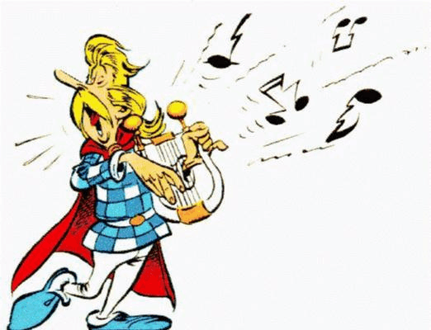
Ponavljanje za godišnju provjeru znanja 5. razred - književnost

Slide 2
1. Što je književnost?
A) umjetnost od kamena i mramora
B) umjetnost crteža i teksta
C) umjetnost boja i oblika
D) umjetnost riječi
E) umjetnost glume i pokreta

Slide 7
2. Pogodi asocijaciju.
Osjećaji
Glazba
Kratka (sažeta)
Strofe i stihovi

Slide 8
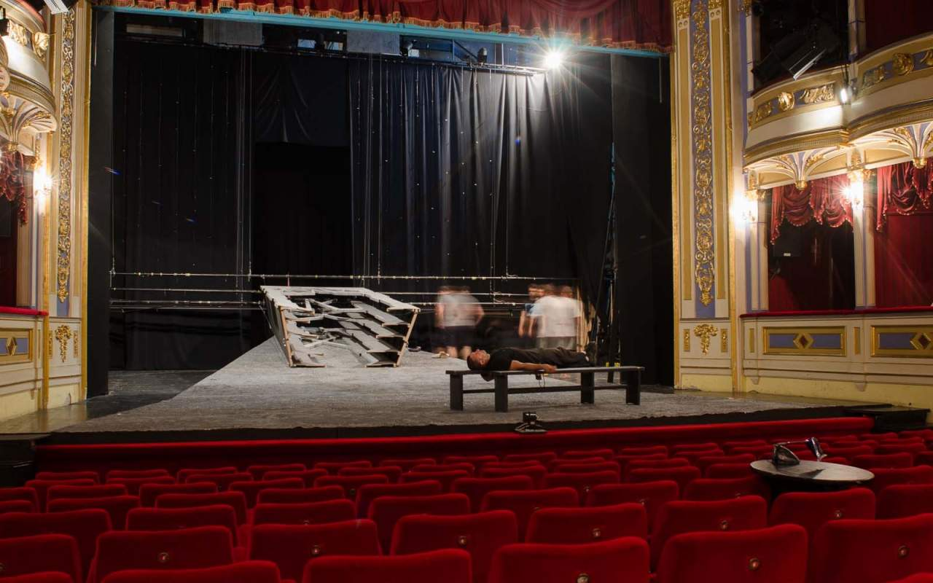
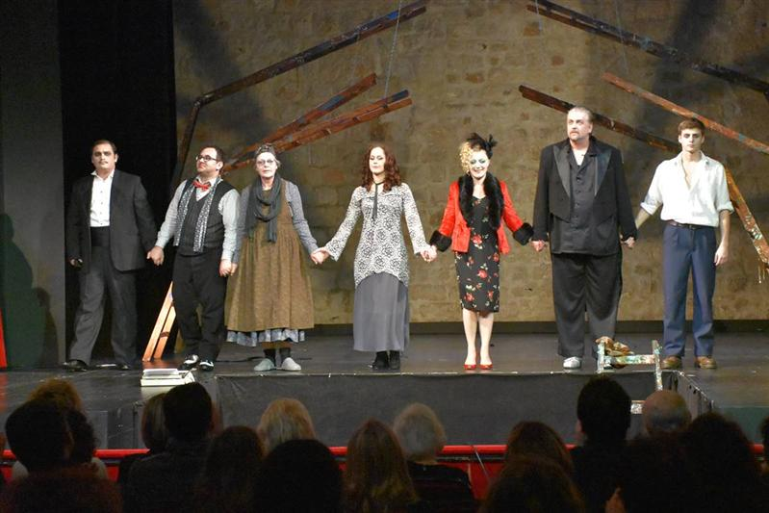
2. asocijacija

Slide 9
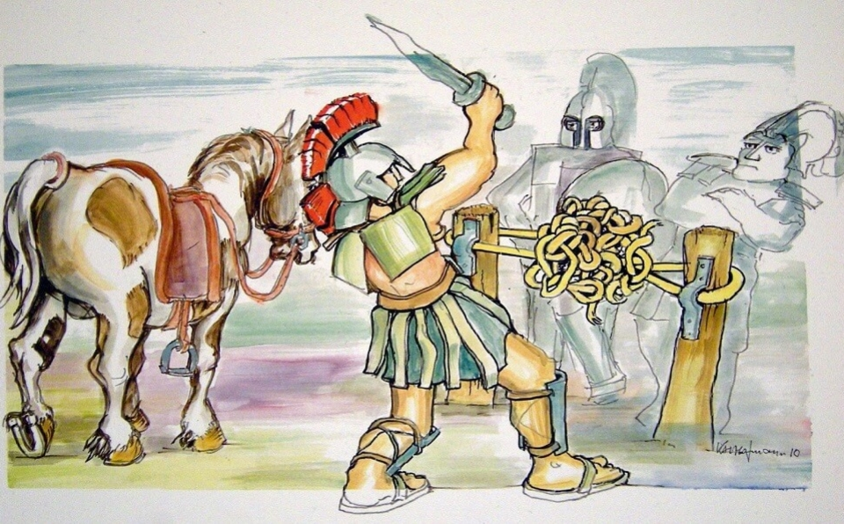
3. Poredaj točno kompoziciju (dijelove)fabule.
1. rasplet
2. uvod
3. zaplet
4. vrhunac

Slide 10
4. Razvrstaj zadane književne vrste po rodovima.
Pejzažna, roman, tragedija, igrokaz, basna, domoljubna, šaljiva, pripovijetka, komedija, himna, haiku, priča, bajka, ljubavna
LIRIKA | EPIKA | DRAMA
Pejzažna, domoljubna, šaljiva, himna, haiku, ljubavna | Roman, basna, pripovijetka, priča, bajka | Tragedija, igrokaz, komedija

Slide 11
5. Koju karakterizaciju lika uočavaš u zadanim primjerima?
A) I lijepa bijaše Srna, vitka i visoka, a kose do ramena kao ugašeno zlato, pa vlažne i meke baš kao i svila na kukuruzima u Lugu... - Pa koliko je bila vitka, tako je hitro i skakala da bi svak, čim je vidi, pomislio na Srnu, makar i ne znajući kako je zovu. Žarke joj oči tako su sjale, te bi mislio da su za sve, prije nego za san. A bilo je samo deset godina toj Srni...
- VANJSKI (FIZIČKI) IZGLED
B) Kad vidi da tako neće ni do čega doći, on reče: - A biste ča dali, kad bi vas nahranil i napojil?
- E, onda da!
Košće ih povede u obližnje dvorište prazne kućice.
- Počekajte tu. Najprije ćemo ča založit. - GOVORNA KARAKTERIZACIJA

Slide 12
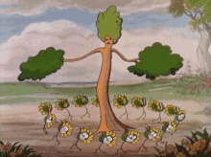
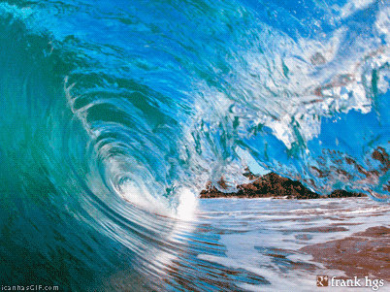
6. Napišite po dva epiteta za svaku imenicu (motiv).
__________ ____________ stablo
__________ _____________ čovjek
__________ _____________ zemlja
__________ _____________ more

Slide 13
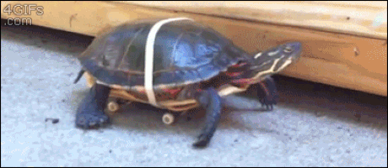
7. Dopuni usporedbe po vlastitoj želji.
Rijedak kao ________________________
Smiješna kao ______________________
Teško kao ________________________
Brz poput _______________________

Slide 14
8. Napiši kontraste za sljedeće primjere (jedna ili više riječi).
Svako jutro budim se rano…
Ljeti plivam…
Veselimo se…
Bistro…
Ljuta…

Slide 15
9. Prepoznajte stilska izražajna sredstva u sljedećim stihovima.
Uzdišu vali, pjeni se more. - PERSONIFIKACIJA
obično, malo, jadno drvo. - EPITETI
Duž jednog se krova crvena slova / Pale i gase, pale i gase. - KONTRAST
Ja ćutim da sam nečim taknut. / Ko dahom. - USPOREDBA
Tiho, o tiho, govori mi jesen. / Šuštanjem lišća i šapatom kiše. – PERSONIFIKACIJA ONOMATOPEJA
Oni imaju visoka čela, vijorne kose, široke grudi - EPITETI
I ruka otvrdne kao kora - USPOREDBA

Slide 16
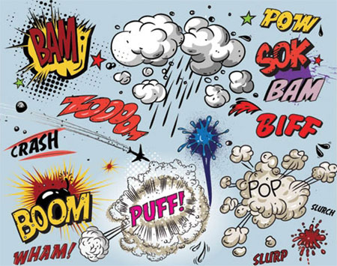
10. Koje stilsko izražajno sredstvo prepoznaješ na slikama?

Slide 17
11. Izbaci uljeza.
Pripovijedanje može biti u: prvoj osobi / trećoj osobi / petoj osobi.
Pripovjedač u prvoj osobi najčešće je i: glavni lik / pisac djela / čitatelj djela.
Pripovjedač u trećoj osobi: sudjeluje u radnji / ne sudjeluje u radnji / pripovijeda što se dogodilo drugim osobama, a ne njemu.
Pripovjedne tehnike su: pripovijedanje / opisivanje, monolog / dijalog.

Slide 18
12. Koje vrste lirskih pjesama prepoznaješ u sljedećim primjerima?
Ja domovinu imam; tek u srcu je nosim
I brda joj i dol.
Gdje raj da ovaj prostrem, uzalud svijet
prosim,
i… gutam svoju bol.
- LIRSKA DOMOLJUBNA PJESMA

Slide 19
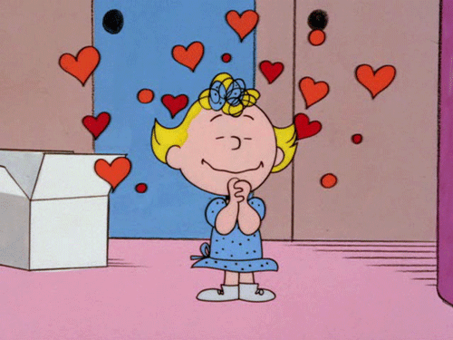
O, to je polet u visinu!
Srca nam zamiru i ginu.
U ljubavi bih s tobom, draga,
Nestati htio ja bez traga.
- LIRSKA LJUBAVNA PJESMA

Slide 20
Posve polako, u maglenom plaštu,
Jutros je ušla u selo. Kroz baštu
Prošla je pored ocvalih lijeha,
Nađoh je ispod snuždenih streha.
LIRSKA PEJZAŽNA PJESMA

Slide 21
Snijeg
Cvjetići zime: s neba tiho padaju sitne pahulje.
Proljeće
Grm jorgovana. Čavrljanje vrabaca zaključuje dan
Mjesec
Mirno jezero. Žaba skoči na Mjesec i sveg ga smrska.
- HAIKU

Slide 22
13. U sljedećoj pjesmi i prethodnim pjesmama odredite vrstu strofe, stiha, rime te naziv stiha prema broju slogova.
A. B. Šimić, Opomena
Čovječe pazi da ne ideš malen ispod zvijezda! Pusti da cijelog tebe prođe blaga svjetlost zvijezda! Da ni za čim ne žališ kad se budeš zadnjim pogledima rastajao od zvijezda! Na svom koncu mjesto u prah prijeđi sav u zvijezde.

Slide 23
VRSTA STIHA: SLOBODNI (nema rime i stihovi su različite duljine – od stiha sa samo dva sloga pa do deseterca).
VRSTA STROFE: ČETVEROSTIH (KATREN)
STIH PREMA BROJU SLOGOVA: ČETVERAC, PETERAC, ŠESTERAC, DESETERAC…

Slide 24
Ja domovinu imam; tek u srcu je nosim a
I brda joj i dol. b
Gdje raj da ovaj prostrem, uzalud svijet c
prosim, a
i… gutam svoju bol. b
Vrsta rime: abca/bcab - isprekidana

Slide 25
O, to je polet u visinu! a
Srca nam zamiru i ginu. a
U ljubavi bih s tobom, draga, b
Nestati htio ja bez traga. B
Vrsta rime: aabb - parna

Slide 26
13. Poveži autora i djelo.
1) F. Molnar a) Pjesme
2) I. Kušan b) Junaci Pavlove ulice
3) G. Vitez c)Zaljubljen do ušiju
4) Z. Krilić d) Koko i duhovi
5) M. Gavran e) Zabranjena vrata

Slide 27
1) F. Molnar - Junaci Pavlove ulice
2) I. Kušan - Koko i duhovi
3) G. Vitez - Pjesme
4) Z. Krilić - Zabranjena vrata
5) M. Gavran - Zaljubljen do ušiju

Slide 28
14. Poveži naslov djela i vrstu
A) Sebični div 1) basna
B) Ah, ta ljubav 2) lirska pejzažna pjesma
C) Lisica i gavran 3) lirska ljubavna pjesma
D) Zagonetni dječak 4) bajka
E) Visoka žuta žita 5) dječji pustolovni (avanturistički) roman

Slide 29
A) Sebični div - bajka
B) Ah, ta ljubav - lirska ljubavna pjesma
C) Lisica i gavran - basna
D) Zagonetni dječak - dječji pustolovni (avanturistički) roman
4) E) Visoka žuta žita - lirska pejzažna pjesma

Slide 30
Malo i doma učite za ispit!

